Slide 1
История часов

Slide 2

С древнейших времен люди пытались осмыслить суть времени. В древние времена даже астрономы не могли определить маленькие промежутки времени, и их наблюдения велись с точностью лишь до одной четверти часа; а теперь все самые обыкновенные люди, в самых обычных житейских ситуациях считают время минутами, а подчас и секундами.
В самом начале время стали отсчитывать с помощью солнца.
Часы – прибор для отсчета времени. В большом разнообразии часов рассмотрим несколько их видов, которые используются сейчас.

Slide 3
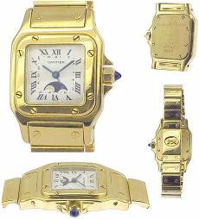
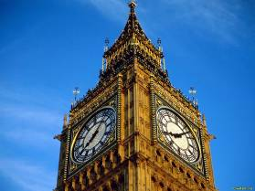
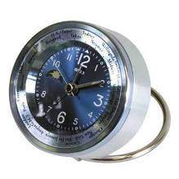
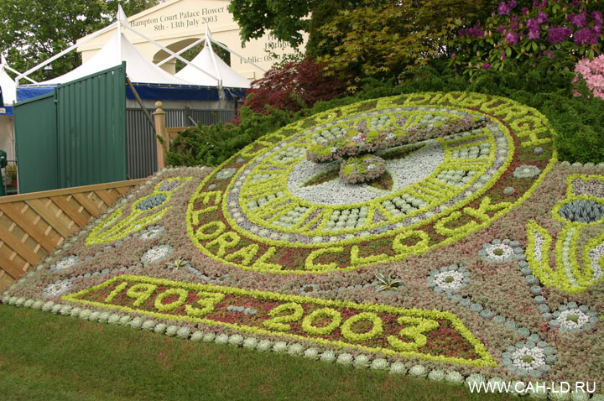
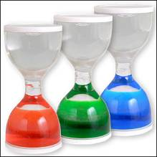

Slide 4
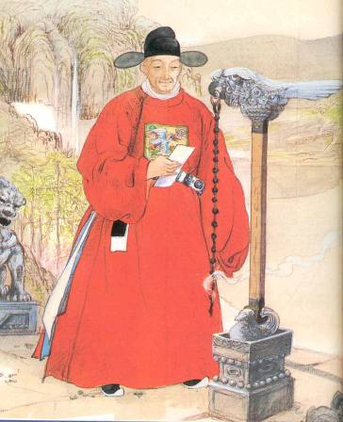
За много тысячелетий до изобретения современных
часов люди пытались измерять время. Для этого
использовали свечи, масляные лампы или фитили для
измерения времени.

Slide 5

В древнем Китае существовали «часы», которые
были сделаны из пропитанных маслом веревок, на которых были завязаны узлы. Такой шнурок поджигали и каждый раз, когда пламя достигало узла, проходил
определенный отрезок времени.

Slide 6
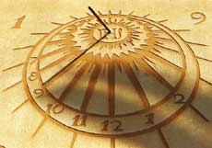
С о л н е ч н ы е ч а с ы
Есть солнечные часы –
Всех часов предки!
Сейчас они редки!
Циферблат на земле лежит,
А по нему солнышко бежит!
Они бывают на площадях,
На лужайке, в саду –
У солнышка на виду!
Первый простейший прибор для измерения времени — солнечные часы — был изобретен вавилонянами примерно 3,5 тысячи лет назад.

Slide 7
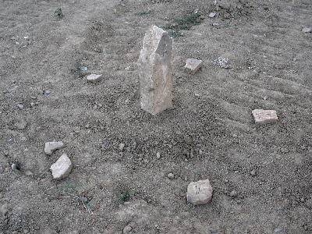
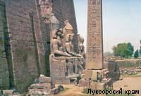
Древние часы Египта
Солнечные
древние
часы

Slide 8
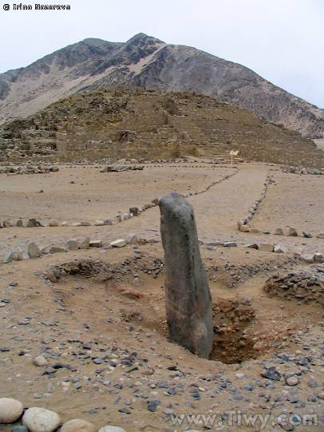
Древние
солнечные
часы
Посреди ровной площадки вбивали колышек. В солнечный день колышек отбрасывал тень на площадку, расчерченную, как циферблат современных часов. В течение дня тень двигалась, и по её положению люди определяли время дня. Но в пасмурный день и ночью солнечные часы не работали.

Slide 9
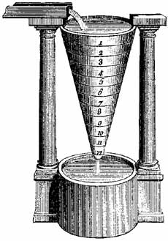

Водяные часы
Наряду с солнечными часами уже во 2-м и 1-м тыс. до н.э. в Индии, Египте, Китае и Греции строились водяные часы, которые показывали время и днём, и ночью. В Вавилоне такие часы были в ходу еще 2050 лет тому назад. Много сотен лет они служили людям, а вот название получили обидное: «клепсидры» – в переводе «воровка воды». По капелькам влага перетекала из одного сосуда в другой, и по тому, сколько воды вытекло, определяли, сколько времени «утекло».

Slide 10
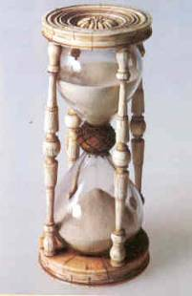
А бывают часы песочные –
точные!
В них песчинки текут –
секунды бегут!
Как песчинки собрались –
холмиком улеглись!
В колбочке из стекла,
Так и минутка истекла!

Slide 11
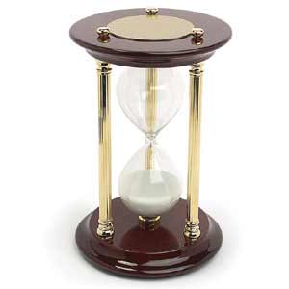

Песочные часы
Песочные часы один из самых древних приборов для определения времени.
Песочные часы представляют
собой прибор, состоящий из двух
сосудов, соединённых узкой
горловиной, один из которых
частично заполнен песком — время,
за которое песок через горловину
пересыпается в другой сосуд,
может составлять от нескольких
секунд до нескольких часов.

Slide 12
Механические часы
Механические часы представляют собой
часы, использующие гиревой или пружинный
источник энергии, в качестве колебательной
системы применяется маятниковый или
балансовый регулятор.

Slide 13

Первые механические часы изобретены в Германии около 1000 года Аббатом Гербертом -будущим папой Сильвестром II.
Механические часы с колесами появились в 13 веке, а
1470 год характеризуется изобретением
первых механических часов, работающих
от энергии пружины.
В 1675 году нидерландский учёный Х. Гюйгенс предложил использовать в часах в качестве регулятора колебаний- балансир со спиралью.
Самая первая минутная стрелка появилась в часах в середине 16 века, а секундная – в 18 веке.

Slide 14
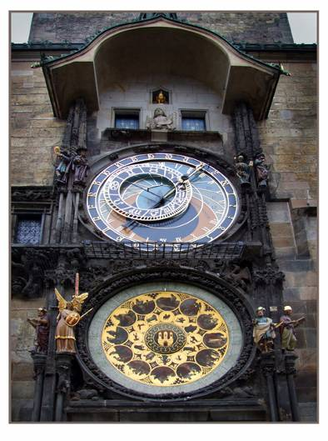
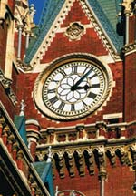
Башенные часы
Древние башенные
часы
Первые башенные часы появились в 1288 году построенные в Вестминстере.

Slide 15
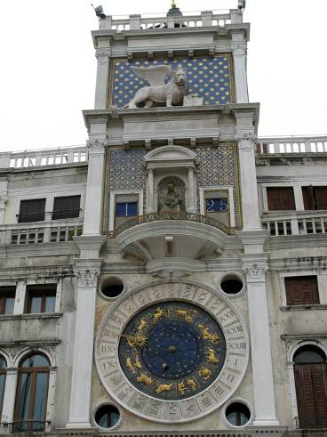
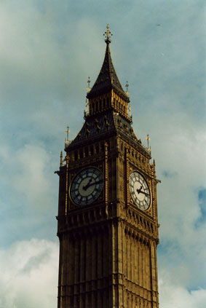
Англия
Венеция

Slide 16
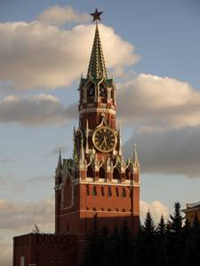
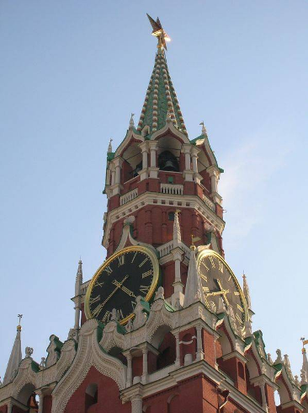
Спустя 100 с лишним лет (в 1404г.) – в Москве на башне Кремля.
Часы на Спасской башне

Slide 17
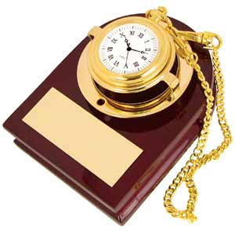
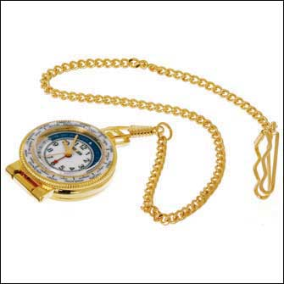
Карманные часы
Самые первые карманные часы изобрёл в 1510 г.
нюрнбергский часовщик Петер Генлайн.

Slide 18
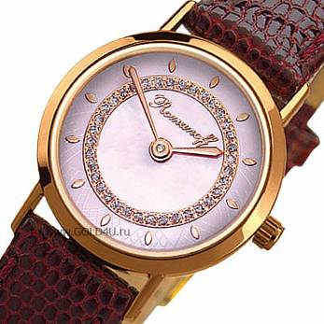
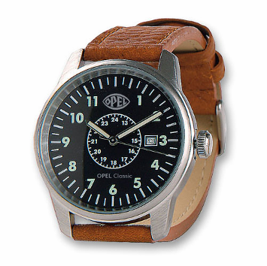
Наручные часы
В начале наручные часы были только женские, богато украшенные драгоценными камнями ювелирные изделия.
В 90-х годах 19 века мужчины - военные стали пользоваться наручными часами.

Slide 19
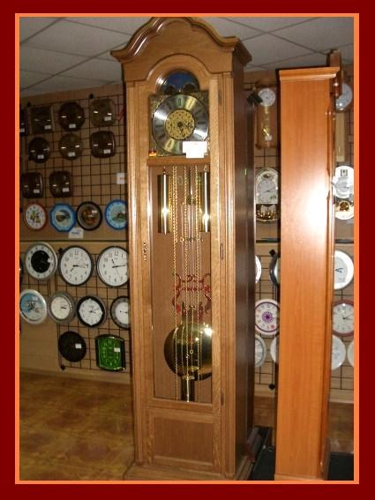

Напольные часы
Есть часы,
На полу стоящие,
Басом говорящие:
«Бом! Бом! Бом!»-
На весь дом.

Slide 20
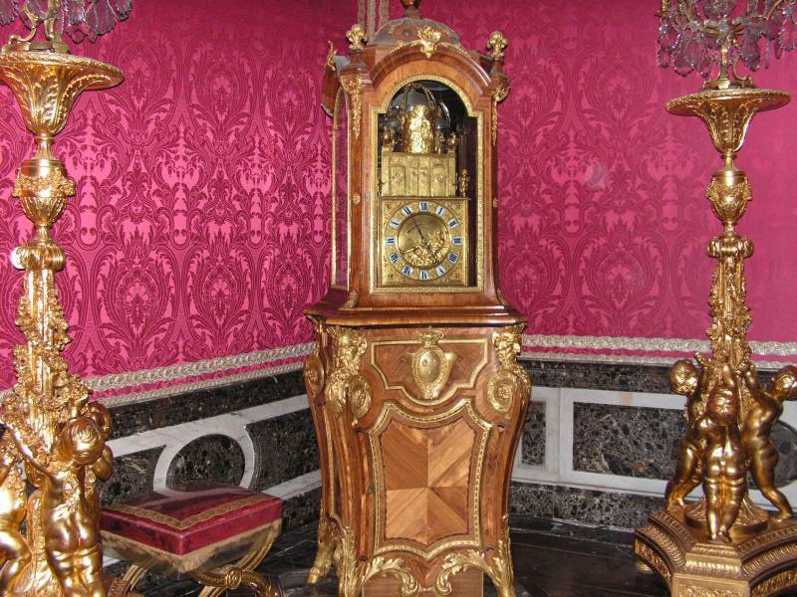
Старинные напольные
часы
Первые напольные часы появились в 15 веке и вначале были довольно громоздкими.
Их приводил в действие груз, который надо было
подтягивать каждые 12 часов, а сами часы нельзя было передвигать. Только позже в 1500 году для приведения часов в действие стали использовать ходовую пружину.

Slide 21
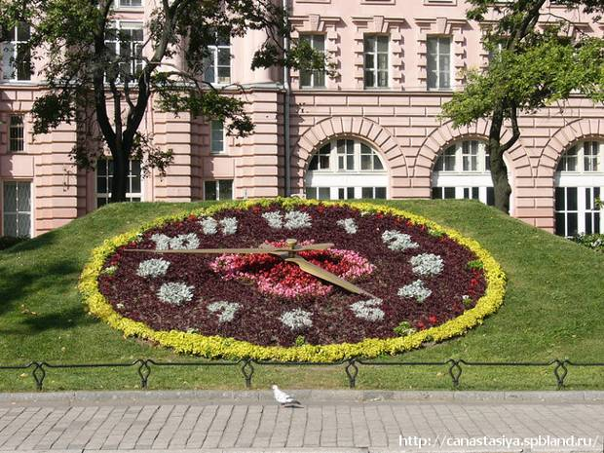


Цветочные часы
Самые первые цветочные часы были созданы в 17 в.
В Шведском городе Упсале Карлом Линнеем. Циферблатом цветов послужила цветочная клумба, а роль цифр исполняли разнообразные цветы, пробуждающиеся и засыпающие в определённое время.

Slide 22
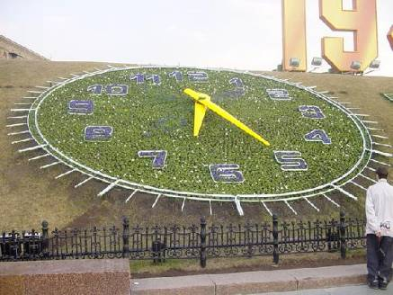




Slide 23
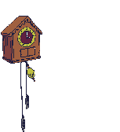
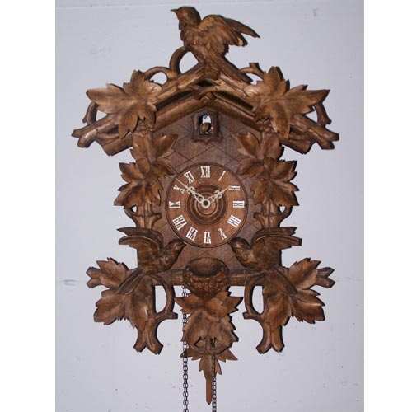
Часы с кукушкой
А ходики –избушки!
В них живут кукушки.
Окошко распахнётся,
Кукушка встрепенётся:
Ку – ку! Ку – ку! –
Как в лесу на суку!

Slide 24

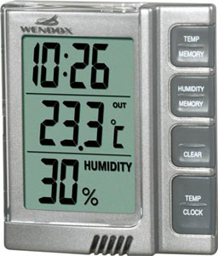
Электронные часы
Электронные – часы, в которых
для отсчёта времени используются
периодические колебания
электронного генератора,
преобразованные
в дискретные сигналы,
повторяющиеся через 1 с, 1 мин, 1 ч.

Slide 25
Атомные часы
Атомные часы –
прибор измерения времени, в
котором в качестве постоянного
периодического процесса
используются собственные
колебания атомов или молекул.
Благодаря появлению атомных часов ученые получили
возможность измерять время намного точнее, чем с помощью
астрономических методов. Показания атомных часов
изменяются на 1 секунду за 3 млн. лет, поэтому они
Применяются во всем мире в качестве стандарта времени.

Slide 26
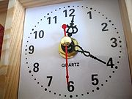
Кварцевые часы
Кварцевые часы — часы, в которых в качестве колебательной системы применяется кристалл кварца. Электронные часы также являются кварцевыми, но выражение «кварцевые часы» обычно применяется только к электромеханическим часам.

Slide 27
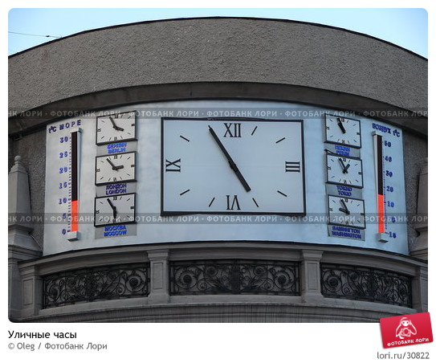
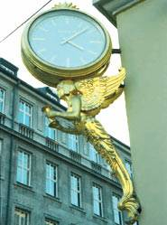
Уличные часы
Эти уличные часы на столбе
Знакомы тебе?
Они здесь очень нужны:
Стрелки – великаны издали видны!

Slide 28
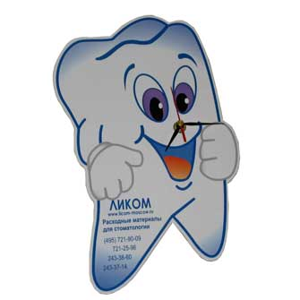
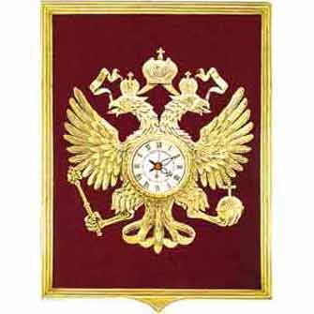
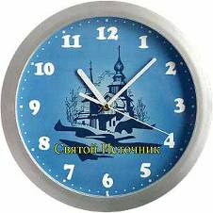
Настенные часы
А есть часы настенные –
Чинные, степенные!
Не убегают, не отстают –
Вовремя бьют!

Slide 29
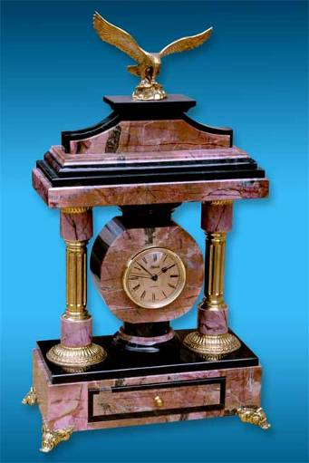
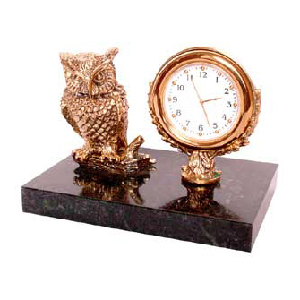
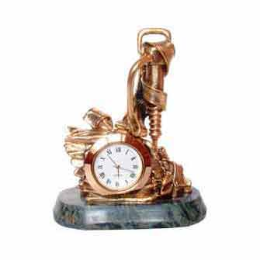
Настольные часы

Slide 30
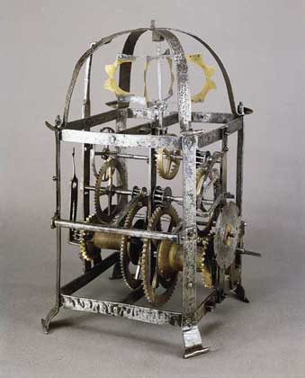
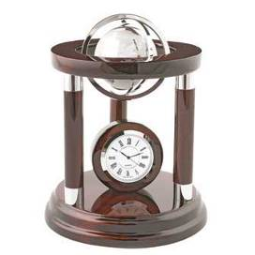
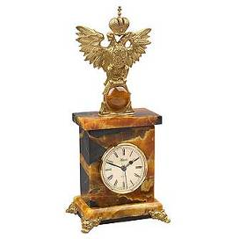
Настольные старинные
итальянские часы 15 век
Современные настольные часы

Slide 31
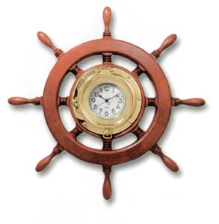
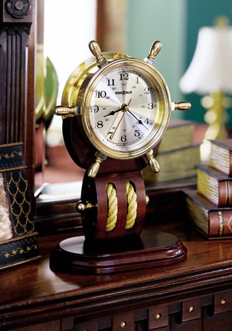
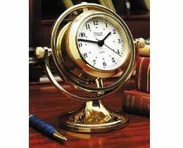
Морские часы

Slide 32
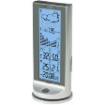
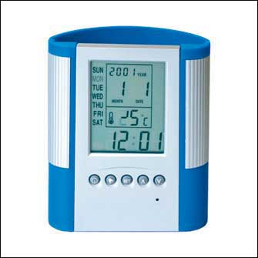
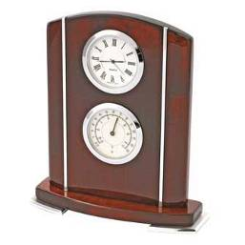
Многофункциональные часы
Часы метеостанция
Часы карандашница
Часы термометр

Slide 33

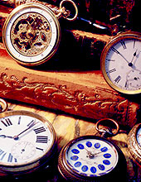
Самый большой музей часов находится в Швейцарии.
Здесь экспонируется более 2500 приборов измерения времени, которые были изготовлены за последние 700 лет в разных странах.

Slide 34
Сегодня трудно представить, что когда – то не было часов. Самыми древними часами было солнце. Первыми приборами, с помощью которых люди стали измерять время, были солнечные, водяные, песочные и огненные часы.
Постепенно со временем стали появляться механические часы, электронные, атомные, электромеханические и другие. Все они по – своему хороши.

